Slide 1

Real-time Voice Cloning
Nhóm 22

Slide 2
Thành viên nhóm
Ngô Phù Hữu Đại Sơn – 18120078
Nguyễn Bảo Long – 18120201
Mai Ngọc Tú – 18120253

Slide 3
Nội dung
Tổng quan về framework SV2TTS
Hướng giải quyết vấn đề
Chi tiết framework SV2TTS
Speaker Encoder
Synthesizer
Vocoder
Demo
Kết luận

Slide 4
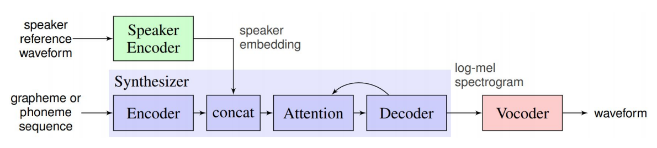
Tổng quan về framework SV2TTS
Speaker Encoder
Synthesizer
Vocoder
Notes:
Tới đây chỉ cần nhắc lại kiến trúc mạng SV2TTS 1 chút. Nhớ nói thêm là phần kiến trúc này đã được trình bày trong video giữa kỳ nên chỉ nhắc sơ lại
Speaker Encoder: Rút trích embedding từ waveform của file âm thanh đầu vào
Synthesizer: Với đầu vào là embedding và text, nó generate 1 spectrogram để biểu diễn (mạng này thực chất là kiến trúc Tacotron2 without nhưng không có phần WaveNet)
Vocoder: Từ spectrogram -> Waveform

Slide 5
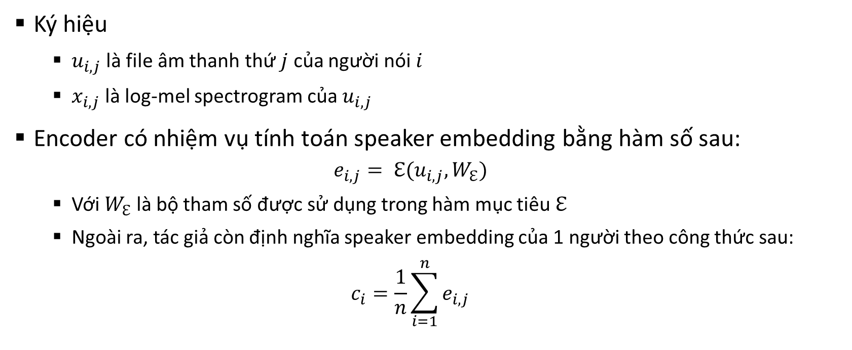
Hướng giải quyết vấn đề
Ký hiệu
$u_{i,j}$ là file âm thanh thứ $j$ của người nói $i$
$x_{i,j}$ là log-mel spectrogram của $u_{i,j}$
Encoder có nhiệm vụ tính toán speaker embedding bằng hàm số sau:
$$e_{i,j}= ℇ(u_{i,j}, W_{ℇ})$$
Với $W_{ℇ}$ là bộ tham số được sử dụng trong hàm mục tiêu $ℇ$
Ngoài ra, tác giả còn định nghĩa speaker embedding của 1 người theo công thức sau:
$$c_{i}=\frac{1}{n}\sum_{i=1}^{n}{e_{i,j}}$$
Notes:
e_ij là embedding của file nói u_ij
W_E chính là bộ trọng số sử dụng trong hàm E
c_i được tính bằng cách lấy trung bình của các e_ij

Slide 6
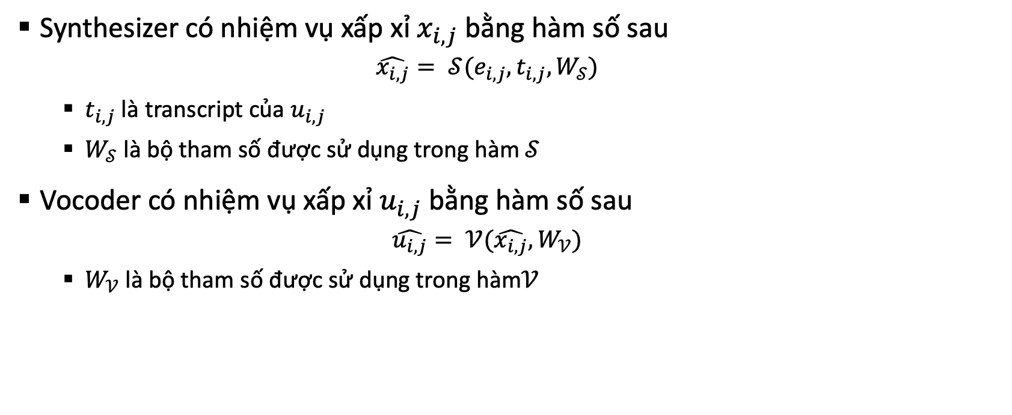
Hướng giải quyết vấn đề (1)
Synthesizer có nhiệm vụ xấp xỉ $x_{i,j}$ bằng hàm số sau
$$\hat{x_{i,j}}= 𝒮(e_{i,j}, {t_{i,j},W}_{𝒮})$$
$t_{i,j}$ là transcript của $u_{i,j}$
$W_{𝒮}$ là bộ tham số được sử dụng trong hàm $𝒮$
Vocoder có nhiệm vụ xấp xỉ $u_{i,j}$ bằng hàm số sau
$$\hat{u_{i,j}}= 𝒱(\hat{x_{i,j}}, W_{𝒱})$$
$W_{𝒱}$ là bộ tham số được sử dụng trong hàm$𝒱$
Notes:
- t_ij là transcript của u_ij

Slide 7
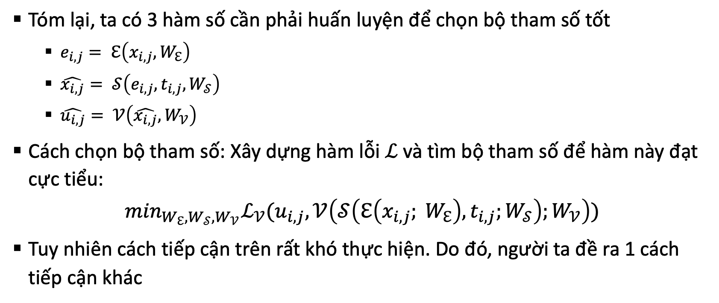
Hướng giải quyết vấn đề (2)
Tóm lại, ta có 3 hàm số cần phải huấn luyện để chọn bộ tham số tốt
$e_{i,j}= ℇ\left(x_{i,j}, W_{ℇ}\right)$
$\hat{x_{i,j}}= 𝒮\left(e_{i,j},{t_{i,j},W}_{𝒮}\right)$
$\hat{u_{i,j}}= 𝒱\left(\hat{x_{i,j}}, W_{𝒱}\right)$
Cách chọn bộ tham số: Xây dựng hàm lỗi $ℒ$ và tìm bộ tham số để hàm này đạt cực tiểu:
$$\min_{W_{ℇ},W_{𝒮},W_{𝒱}}ℒ_{𝒱}(u_{i,j},𝒱\left(𝒮\left(ℇ\left(x_{i,j}; W_{ℇ}\right),{t_{i,j};W}_{𝒮}\right);W_{𝒱}\right))$$
Tuy nhiên cách tiếp cận trên rất khó thực hiện. Do đó, người ta đề ra 1 cách tiếp cận khác

Slide 8
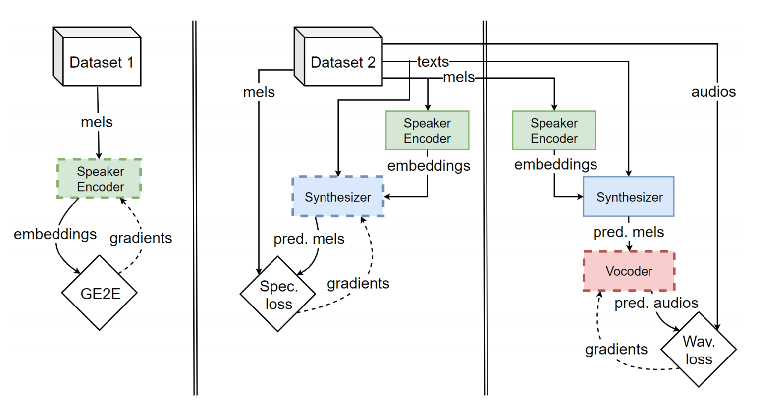
Hướng giải quyết vấn đề (3)
Train Speaker Encoder trên Dataset 1
Train Synthesizer và Vocoder trên Dataset 2
Notes:
- Trình bày quá trình training của Speaker Encoder

Slide 9
Hướng giải quyết vấn đề (3)
Train Speaker Encoder trên Dataset 1
Train Synthesizer và Vocoder trên Dataset 2
Notes:
- Trình bày quá trình training của Synthesizer

Slide 10
Hướng giải quyết vấn đề (3)
Train Speaker Encoder trên Dataset 1
Train Synthesizer và Vocoder trên Dataset 2
Notes:
- Trình bày quá trình training của Vocoder

Slide 11
Chi tiết SV2TTS – Speaker Encoder
Kiến trúc
3 – layer LSTM với 768 nút mạng. Mỗi lớp bao gồm 256 nút LSTM, ouput của mỗi nút LSTM được đưa qua 1 lớp Fully-Connected để chiếu về 256 chiều.
Input: 40 – channels log-mel spectrogram với kích thước cửa số là 25ms, khoảng cách các bước là 10ms.
Output: Kết quả tính toán được đưa qua hàm ReLU, sau đó được chuẩn hóa L2. Từ đây thu được output chính thức: vector 256 chiều

Slide 12
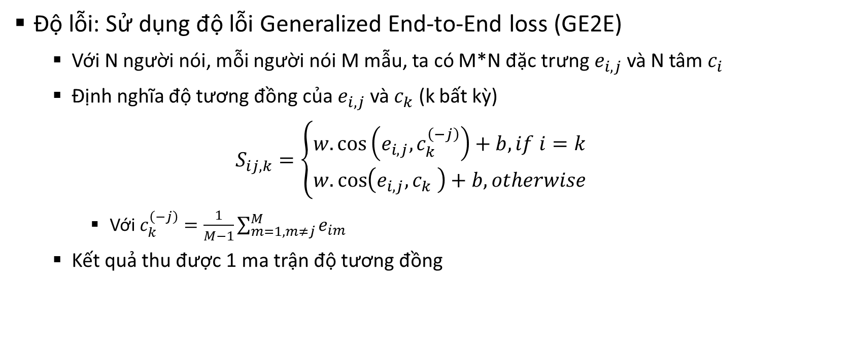
Chi tiết SV2TTS – Speaker Encoder (1)
Độ lỗi: Sử dụng độ lỗi Generalized End-to-End loss (GE2E)
Với N người nói, mỗi người nói M mẫu, ta có M*N đặc trưng $e_{i,j}$ và N tâm $c_{i}$
Định nghĩa độ tương đồng của $e_{i,j}$ và $c_{k}$ (k bất kỳ)
$$S_{ij,k}=\left\{\begin{aligned}w.\cos\left(e_{i,j},c_{k}^{\left(−j\right)}\right)+b, if i=k \\ w.\cos\left(e_{i,j},c_{k} \right)+b, otherwise\end{aligned}\right.$$
Với $c_{k}^{\left(−j\right)}=\frac{1}{M−1}\sum_{m=1, m≠j}^{M}{e_{im}}$
Kết quả thu được 1 ma trận độ tương đồng

Slide 13
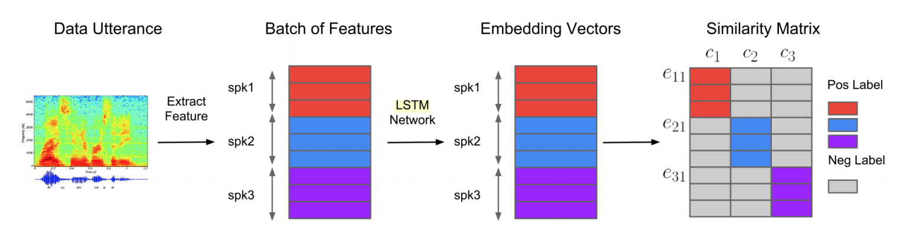
Chi tiết SV2TTS – Speaker Encoder (2)
Với mỗi dòng, tính độ lỗi bằng hàm softmax – loss
Tính tổng độ lỗi trên dòng, ta thu được độ lỗi cần phải tối ưu
Notes:
Mỗi dòng sau khi tính độ lỗi softmax loss sẽ có 1 con số
Cộng tổng các con số đó lại, ta được độ lỗi cần tìm

Slide 14
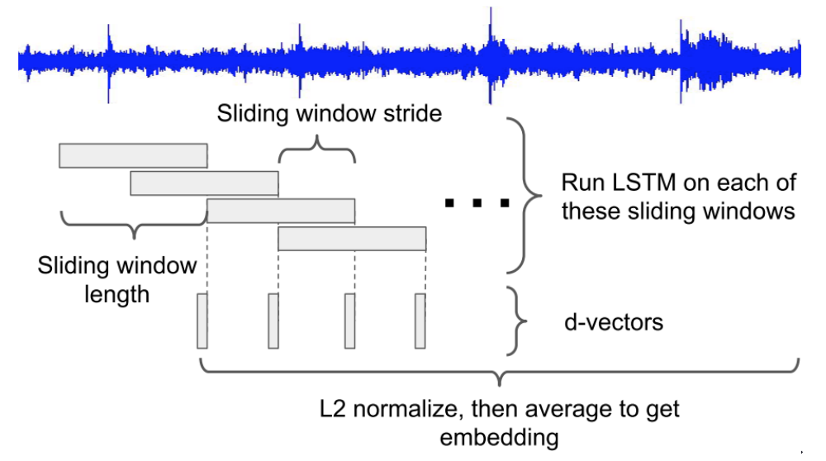
Chi tiết SV2TTS – Speaker Encoder (3)
Trong quá trình chạy thực tế, file âm thanh input được cắt thành các segment 1.6s, stride = 50% để đưa vào model LSTM
Chuẩn hóa các output rồi lấy trung bình cộng, ta thu được embedding của giọng nói.

Slide 15
Chi tiết SV2TTS – Synthesizer
Kiến trúc
Nhìn tổng quan, Synthesizer là một biến thể “nhẹ” của Tacotron 2 (không bao gồm module Wavenet)
Input: Đoạn text cần generate giọng nói và speaker embedding từ mạng Speaker Encoder
Output: Biểu đồ mel – spectrogram biểu thị âm thanh của giọng nói
Notes:
- Biến thể nhẹ nghĩa là biến thể có sự thay đổi không đáng kể

Slide 16
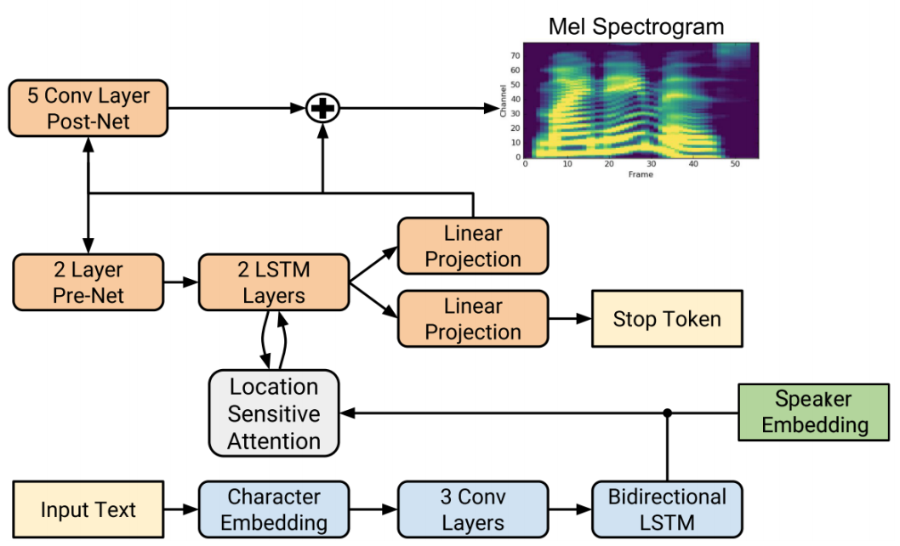
Chi tiết SV2TTS – Synthesizer (1)
Là một mô hình Seq2Seq và cấu trúc theo kiểu Encoder-Decoder.
Synthesizer bao gồm 3 thành phần
Encoder
Location-Sensitive Attention (mở rộng của Additive Attention)
Decoder

Slide 17
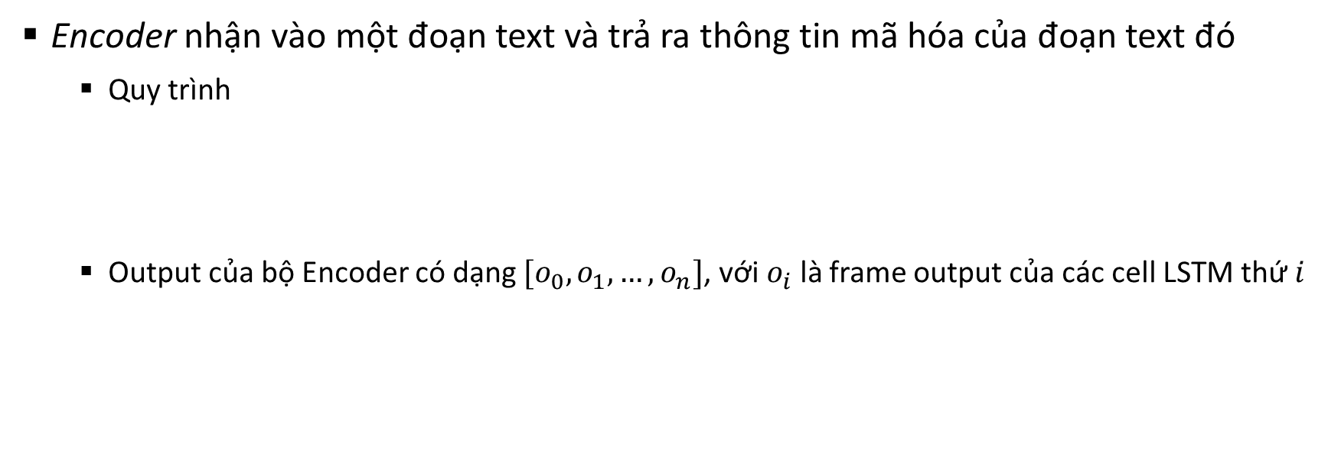
Chi tiết SV2TTS – Synthesizer (2)
Encoder nhận vào một đoạn text và trả ra thông tin mã hóa của đoạn text đó
Quy trình
Output của bộ Encoder có dạng $[o_{0},o_{1},…,o_{n}]$, với $o_{i}$ là frame output của các cell LSTM thứ $i$
Notes:
Quy trình:
Từng từ của đoạn text, thông qua character embedding, được mã hóa thành các vector
Các vector này được đưa qua 3 lớp Convolution để phát hiện các cụm từ có liên quan đến nhau (ví dụ: trắng trẻo, khả năng,…)
Sau đó được đưa qua một bidirectional LSTM model. Đầu ra của model này là đoạn văn bản đã được mã hóa

Slide 18
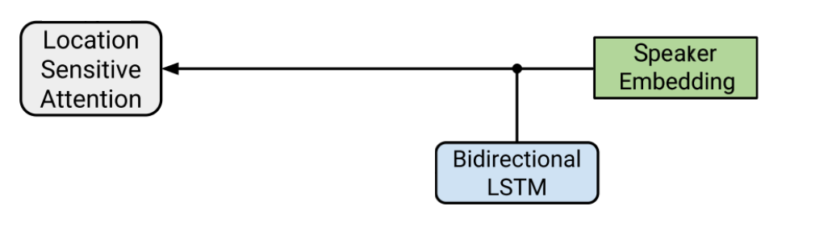
Chi tiết SV2TTS – Synthesizer (3)
Location Sensitive Attention nhận vào input là từng frame output của Bidirectional LSTM và Speaker Embedding của người nói đã được tổng hợp từ model Speaker Encoder. Nó biến đổi 2 thông tin này thành đầu vào của bộ decoder
Quy trình
Notes:
Quy trình
Các frame output của LSTM lần lượt được concatenate với speaker embedding
Sau đó được đưa vào một mạng Location Sensitive Attention (thực chất là mạng fully connected)
Kiến trúc: bao gồm 2 lớp, 1 lớp Dense và 1 lớp softmax

Slide 19
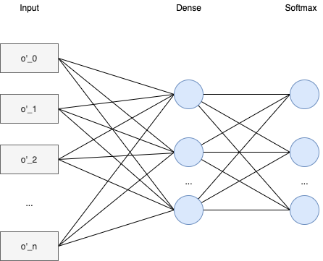

Chi tiết SV2TTS – Synthesizer (4)
Mục đích: Xem xét sự ảnh hưởng (xác suất) của các frame khác đến frame đang xét
Ví dụ: Xét câu nói “Hôm nay thời tiết xấu. Chúng ta không thể ra ngoài”
Các từ “hôm”, “nay” ảnh hưởng đến nhau rất nhiều
Các từ “thời”, “ngoài” rất ít ảnh hưởng đến nhau
Output có dạng $\left[c_{0},c_{1},…,c_{n}\right]$ với $c_{i}$ là vector xác suất thể hiện sự ảnh hưởng của các frame khác đến frame thứ $i$
Notes:
- o’_i được tạo thành từ các giá trị o_i concate với speaker embedding

Slide 20
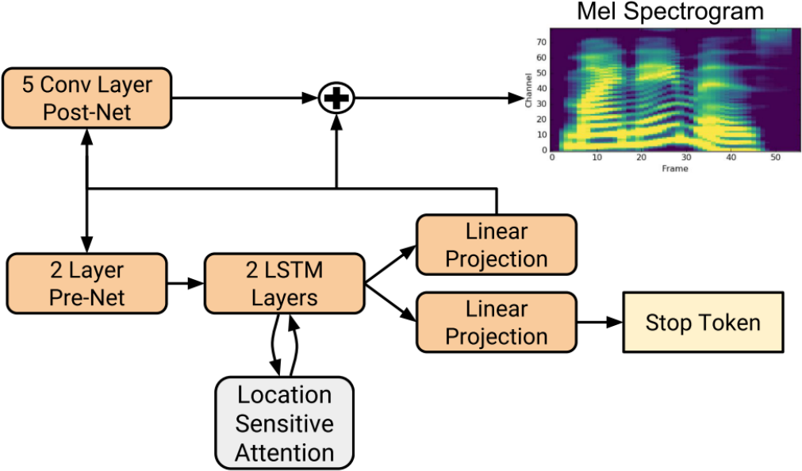

Chi tiết SV2TTS – Synthesizer (5)
Decoder biến đổi các giá trị $c_{i}$ thành các frame tương ứng trong mel – spectrogram
Thành phần
LSTM layer
Pre – Net
Post – Net
Linear projection
Quy trình (như hình vẽ)
Output là mel – spectrogram ứng với đoạn text input
Notes:
Quy trình
Tại cell i của LSTM nhận vào vector c_i và giá trị output của cell i-1
Output của cell i-1 (sau khi đi qua projection) thực chất là 1 frame của mel – spectrogram nên không thể concatenate với vector c_i (vì shape của chúng nó khác nhau). Do đó, cần đưa output này về cùng dạng với c_i bằng cách input vào mạng pre-net (thực chất là 1 mạng fc)
Mặt khác, giá trị frame output được đưa qua 5 layer Conv để làm mượt đoạn nối giữa frame trước đó với frame vừa tạo thành
Giải thích 1 chút vè Linear Projection
(1): biến đổi output của lstm thành 1 frame của spectrogram
(2): output của cái này là 1 con số, khi so sánh con số này với 1 ngưỡng cho trước, sẽ biết được nên stop generating frame or not

Slide 21
Chi tiết SV2TTS – Vocoder
WaveNet là mạng học sâu hoạt động rất tốt và rất phổ biến khi làm việc với audio, được sử dụng làm bộ vocoder trong SV2TTS
WaveNet nhận vào 1 mel– spectrogram và trả ra một âm thanh ở dạng sóng
Tuy nhiên, WaveNet hoạt động rất chậm. Do đó, cần phải cải thiện tốc độ của WaveNet

Slide 22
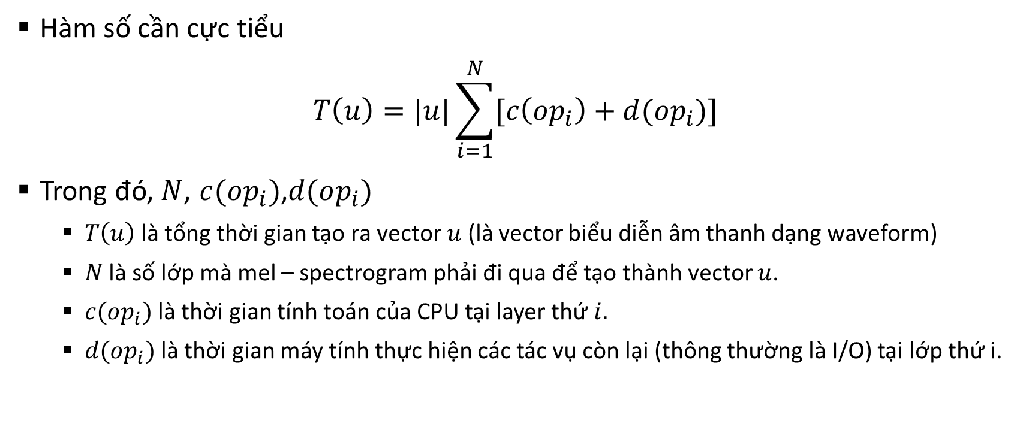
Chi tiết SV2TTS – Vocoder (1)
Hàm số cần cực tiểu
$$T\left(u\right)=|u|\sum_{i=1}^{N}{[c\left(op_{i}\right)+d(op_{i})]}$$
Trong đó, $N$, $c(op_{i})$,$d(op_{i})$
$T\left(u\right)$ là tổng thời gian tạo ra vector $u$ (là vector biểu diễn âm thanh dạng waveform)
$N$ là số lớp mà mel – spectrogram phải đi qua để tạo thành vector $u$.
$c(op_{i})$ là thời gian tính toán của CPU tại layer thứ $i.$
$d(op_{i})$ là thời gian máy tính thực hiện các tác vụ còn lại (thông thường là I/O) tại lớp thứ i.
Notes:
- Nhớ lấy ví dụ về c(op_i) và d(op_i) để nghe dễ thấm hơn :v

Slide 23
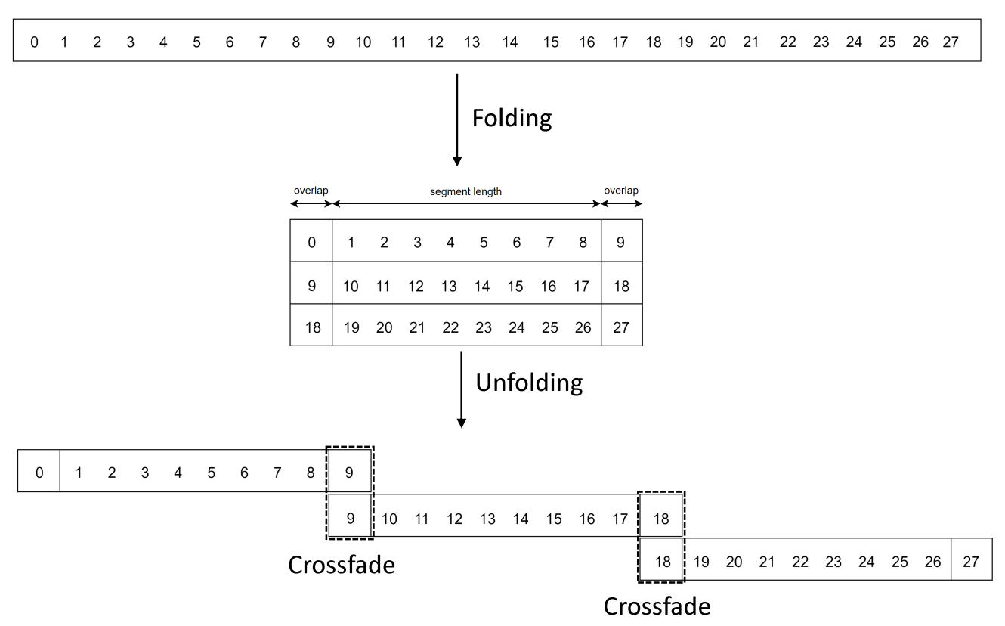

Chi tiết SV2TTS – Vocoder (2)
Hướng tối ưu: Giảm các thông số $|u|$, $N$, $c(op_{i})$, $d\left(op_{i}\right)$
Sử dung kỹ thuật batched sampling: Chia câu nói thành các segment có độ dài cố định và generate các segment đó song song với nhau
Làm mượt file âm thanh bằng cách kỹ thuật folding
Notes:
- Gáy về folding dựa trên hình vẽ

Slide 24
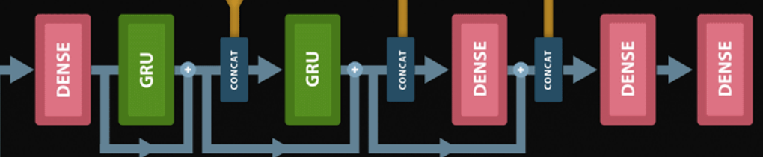
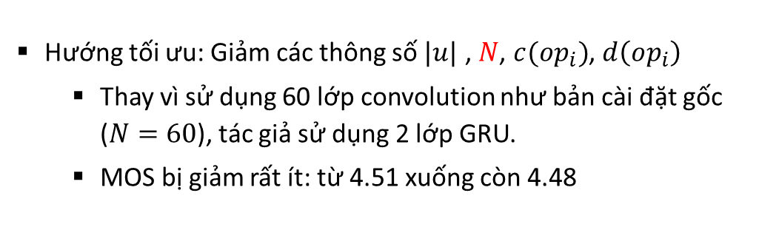
Chi tiết SV2TTS – Vocoder (3)
Hướng tối ưu: Giảm các thông số $|u|$ , $N$, $c(op_{i})$, $d\left(op_{i}\right)$
Thay vì sử dụng 60 lớp convolution như bản cài đặt gốc ($N=60$), tác giả sử dụng 2 lớp GRU.
MOS bị giảm rất ít: từ 4.51 xuống còn 4.48
Notes:
MOS là thang đo đã được giải thích tại video demo giữa kỳ gòi nên k ghi lại khái niệm ở đây
Tuy nhiên cần nhắc lại 1 chút về MOS ☺

Slide 25
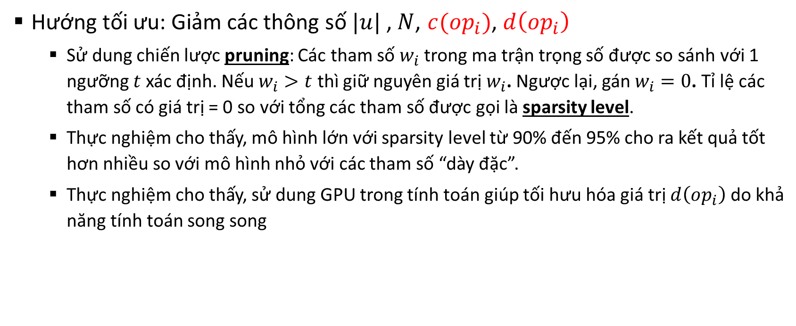
Chi tiết SV2TTS – Vocoder (4)
Hướng tối ưu: Giảm các thông số $|u|$ , $N$, $c(op_{i})$, $d\left(op_{i}\right)$
Sử dung chiến lược pruning: Các tham số $w_{i}$ trong ma trận trọng số được so sánh với 1 ngưỡng $t$ xác định. Nếu $w_{i}>t$ thì giữ nguyên giá trị $w_{i}$. Ngược lại, gán $w_{i}=0$. Tỉ lệ các tham số có giá trị = 0 so với tổng các tham số được gọi là sparsity level.
Thực nghiệm cho thấy, mô hình lớn với sparsity level từ 90% đến 95% cho ra kết quả tốt hơn nhiều so với mô hình nhỏ với các tham số “dày đặc”.
Thực nghiệm cho thấy, sử dung GPU trong tính toán giúp tối hưu hóa giá trị $d\left(op_{i}\right)$ do khả năng tính toán song song

Slide 26
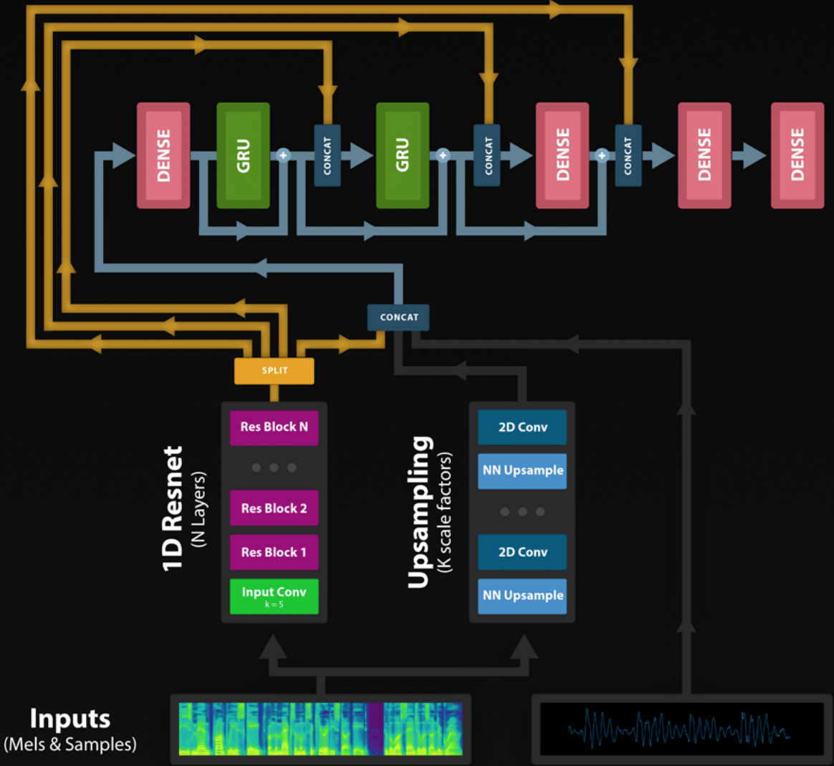
Chi tiết SV2TTS – Vocoder (5)
Tóm tắt quá trình training

Slide 27
Experiment
Datasets
LibriSpeech (Clean & other)
VoxCeleb1, VoxCeleb2
Internal
VCTK
MOS (Mean Opion Score): đánh giá của quan của nhóm đối tượng về âm thanh tổng hợp (thang điểm 5, ĐCNN: 0.5)

Slide 28
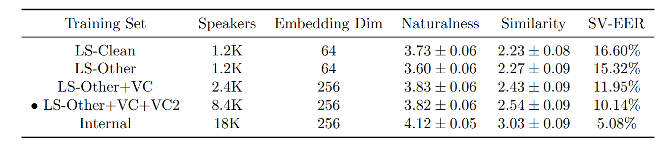
Experiment

Slide 29
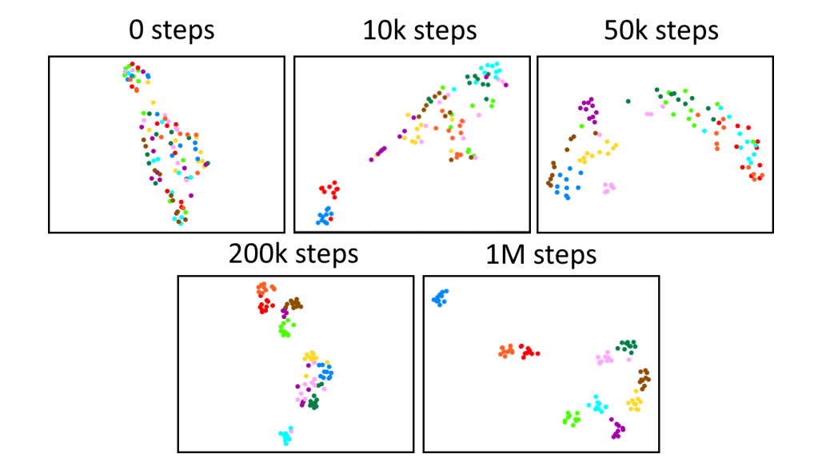
Experiment

Slide 30
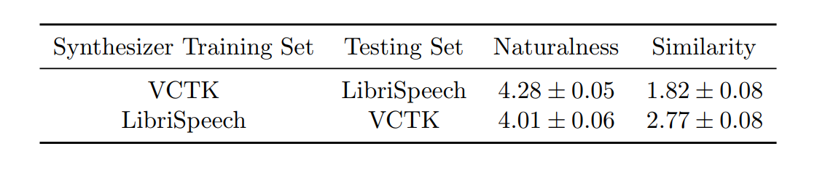
Experiment

Slide 31
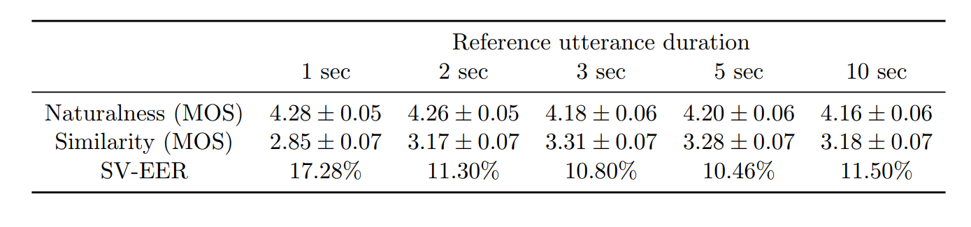
Experiment

Slide 32
Demo

Slide 33
Tham khảo
Transfer Learning from Speaker Verification to Multispeaker Text-To-Speech Synthesis
Efficient Neural Audio Synthesis
Tacotron: Towards End-to-End Speech Synthesis
Generalized End-To-End Loss for Speaker Verification
Real-time Voice Cloning - Corentin Jemine
CorentinJ/Real-Time-Voice-Cloning

